Slide 1
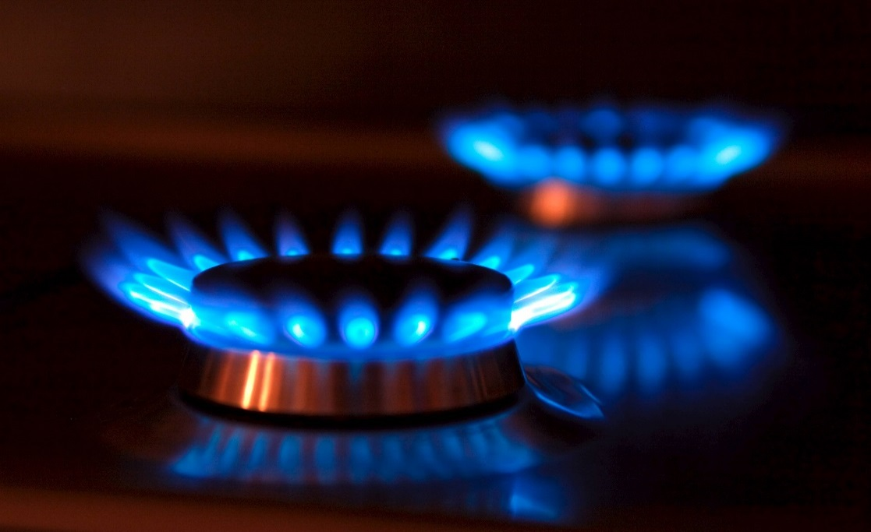
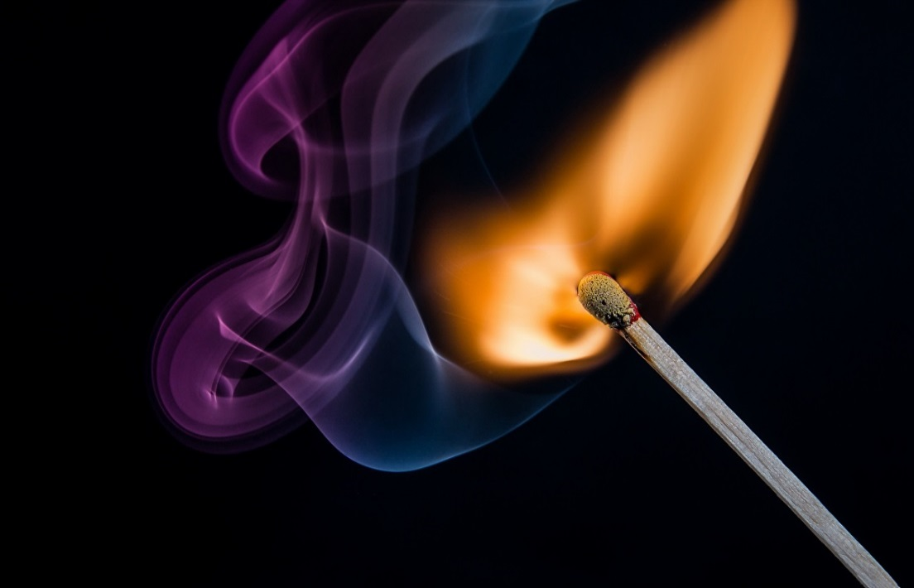
Тепловые явления

Slide 2
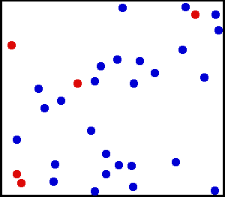
Тепловое движение
процесс хаотичного
(беспорядочного)
движения частиц, образующих вещество

Slide 3
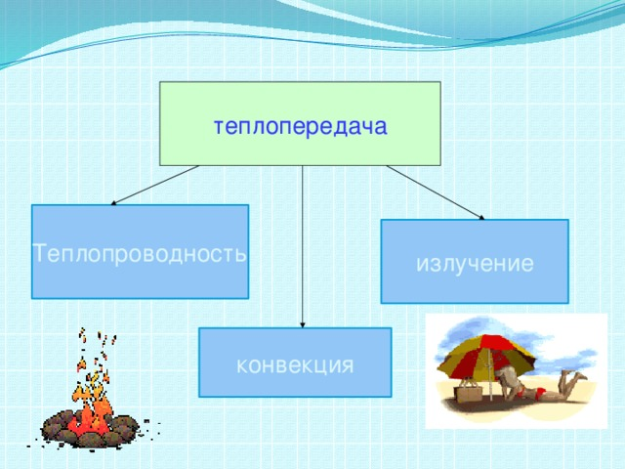
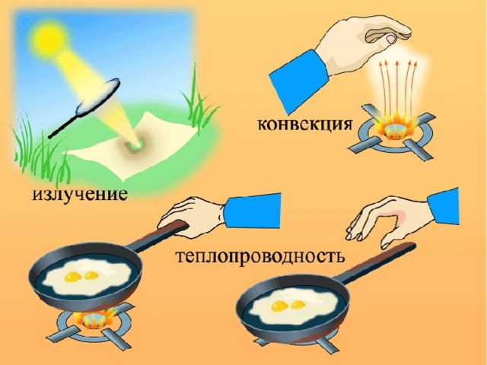
Теплопередача

Slide 4
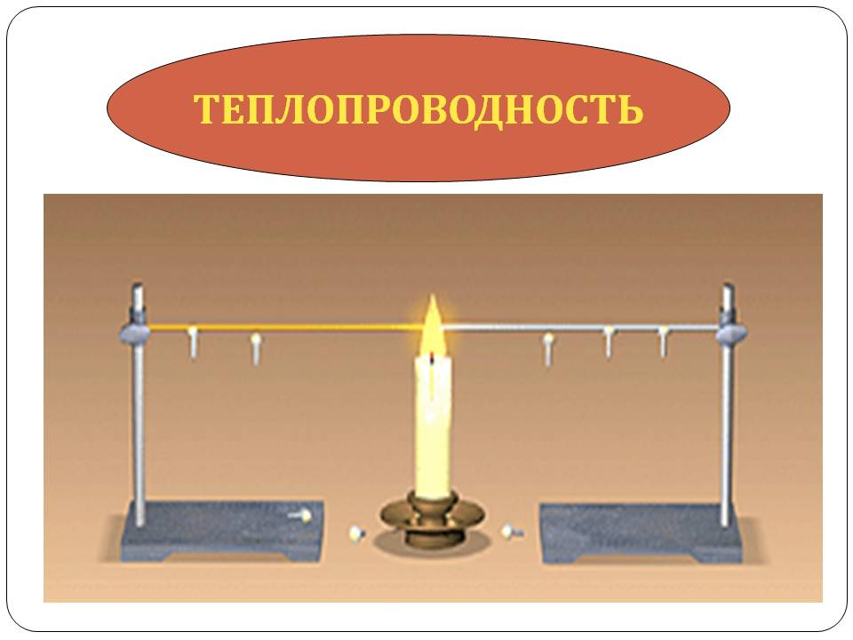
Теплопроводность
вид теплообмена, при котором происходит непосредственная передача энергии от частиц более нагретой части тела к частицам его менее нагретой части

Slide 5
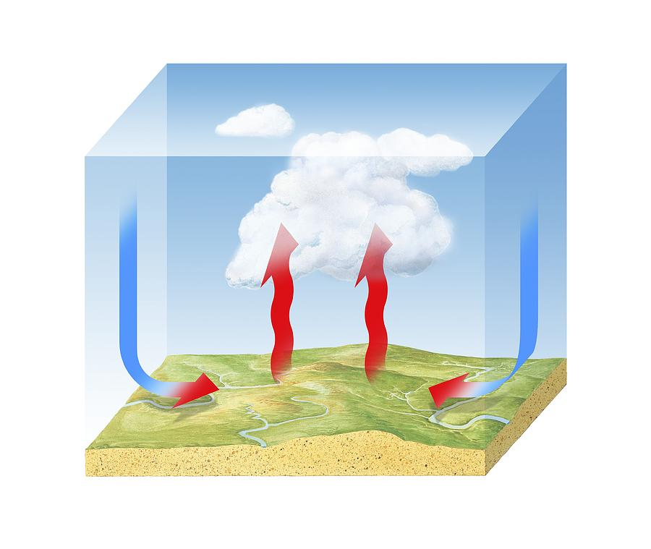
Конвекция
теплообмен в жидких и газообразных средах, осуществляемый потоками вещества

Slide 6
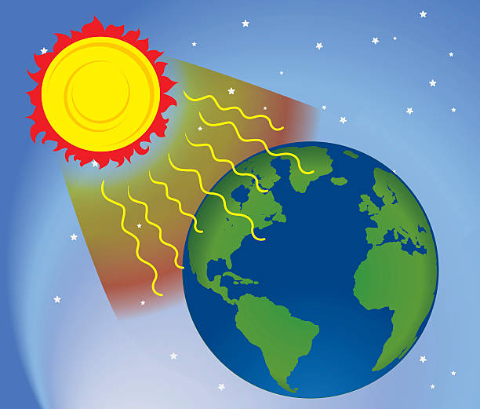
Излучение
теплообмен, при котором энергия переносится различными лучами. Это могут быть солнечные лучи, а также лучи, испускаемые нагретыми телами, находящимися вокруг нас.

Slide 7
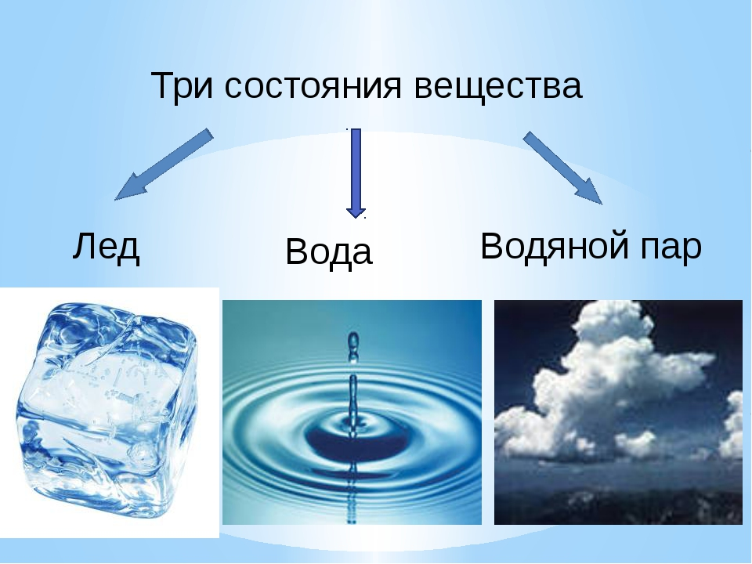
Агрегатное состояние вещества
состояние одного и того же вещества, переходы между которыми сопровождаются скачкообразным изменением плотности, температуры и других физических характеристик

Slide 8
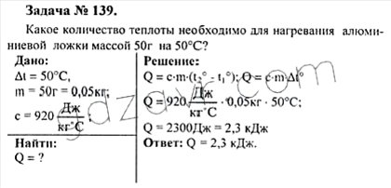
Расчёт количества теплоты, необходимого для нагревания тела
Q=c*m*(t2-t1)
Q-количество теплоты, необходимое для нагрева тела
c-удельная теплоёмкость тела
m-масса тела
t1-начальная температура
t2—конечная температура

Slide 9
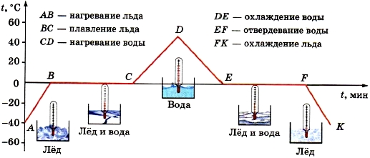
Опыт плавления льда
Плавление кристаллического тела – сложный процесс

Slide 10
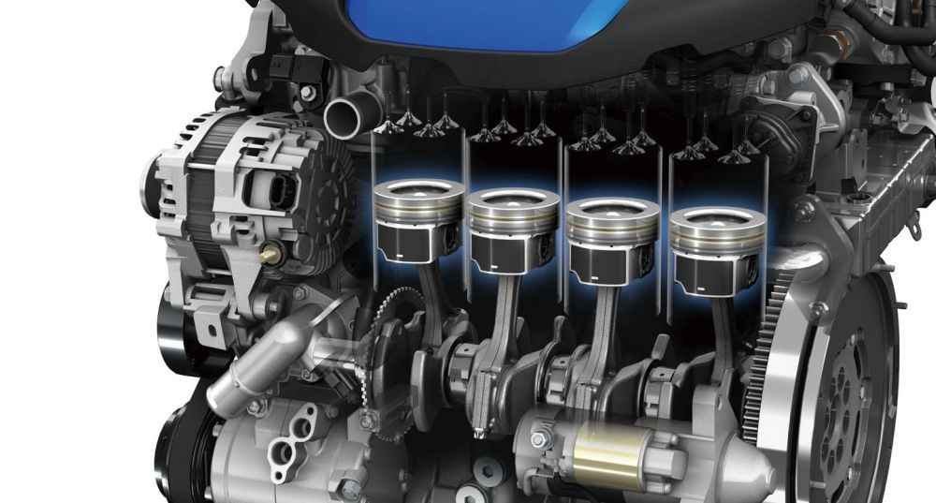
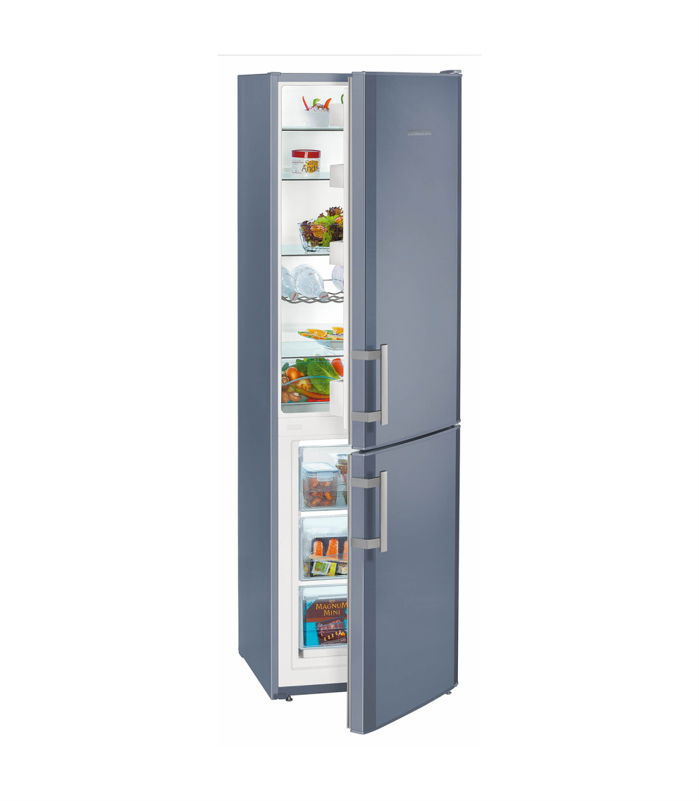
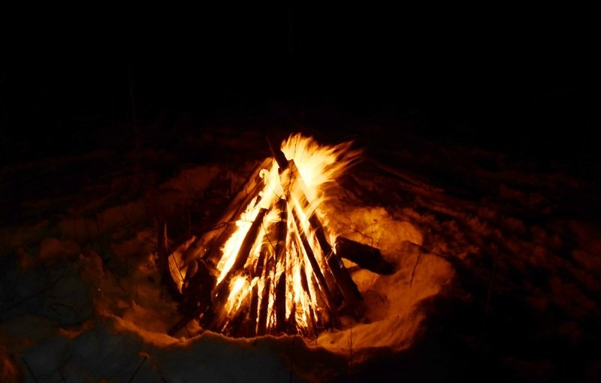
Применение тепловых явлений в жизни

